Slide 1

«Здоровые зубы - каждому любы!»

Slide 2
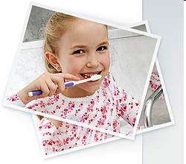
Правила ухода за зубами

Slide 3
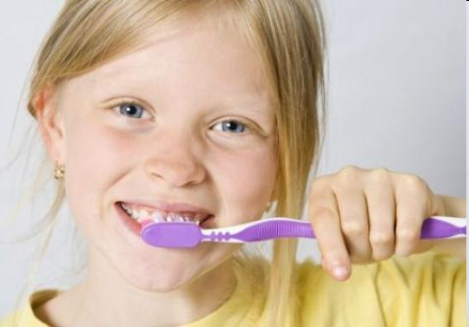
1. Чистите зубы не менее двух раз в день.

Slide 4
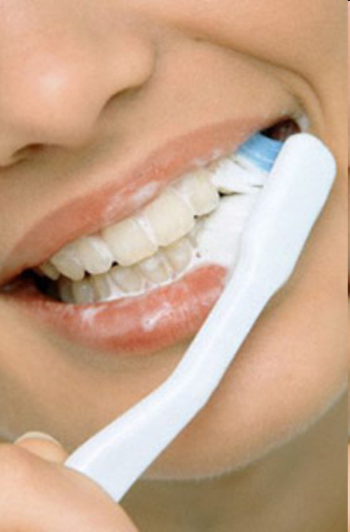

Зубы чистим пастой мятной, ароматной и приятной.
Щеткой действуем умело. Зубы станут очень белы!

Slide 5
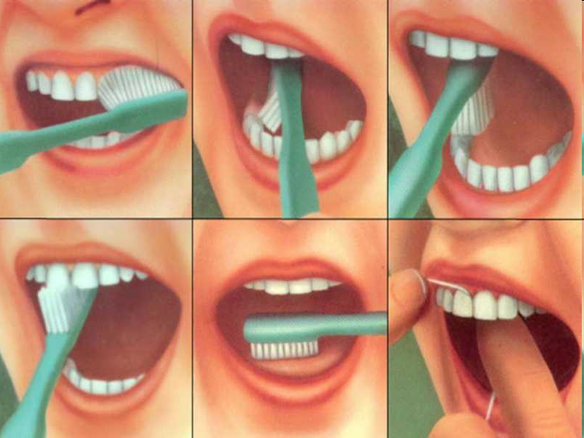
2. Зубы нужно чистить регулярно и правильно.

Slide 6
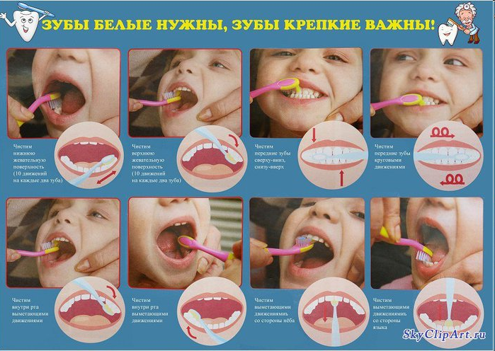
Чистить зубы каждый день мне нисколечко не лень.

Slide 7

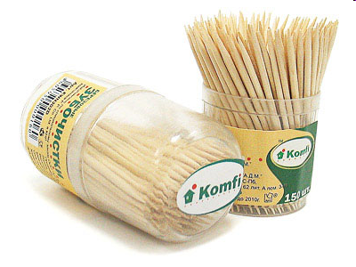
3. После еды пользуйтесь зубочистками.

Slide 8
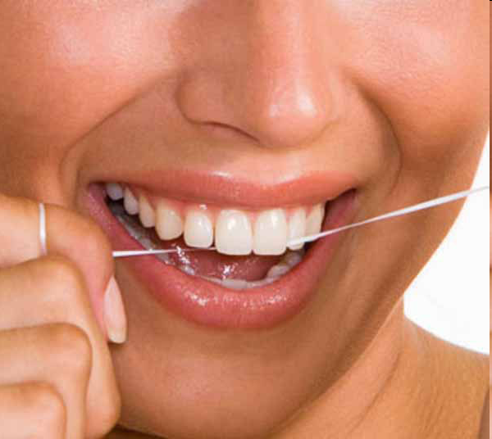
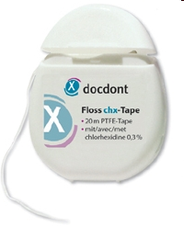
4. Пользуйтесь зубной нитью

Slide 9

5. Не забывайте про эликсир для полоскания полости рта.

Slide 10
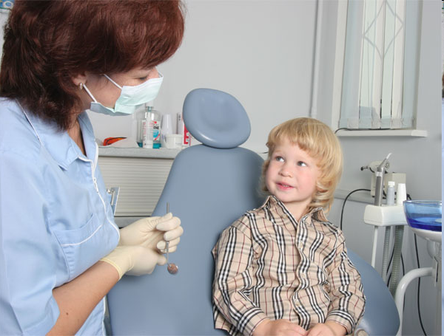
6. Каждые полгода нужно проверяться у стоматолога.

Slide 11
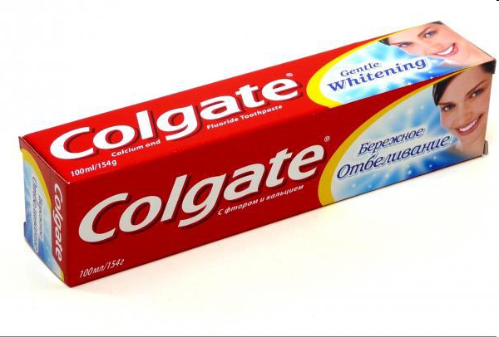
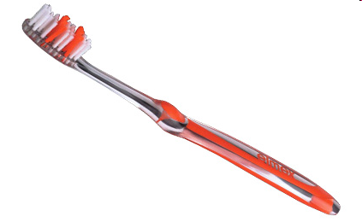
7. Уделяйте внимание правильному выбору щетки и пасты для ухода за зубами

Slide 12
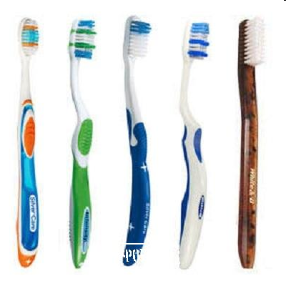
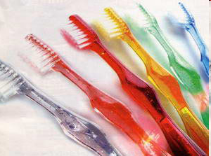
8. Хорошо мойте щетку после чистки зубов и регулярно меняйте ее.
Щетку следует хорошо промывать и стряхивать, чтобы она была чистой и сухой.
Каждые три месяца щетку лучше всего менять на новую.

Slide 13

Правильное питание
Все знают, что зубам необходим кальций и фосфор. Поэтому полезно есть молочные продукты, рыбу, сырые овощи, фрукты и зелень.

Slide 14
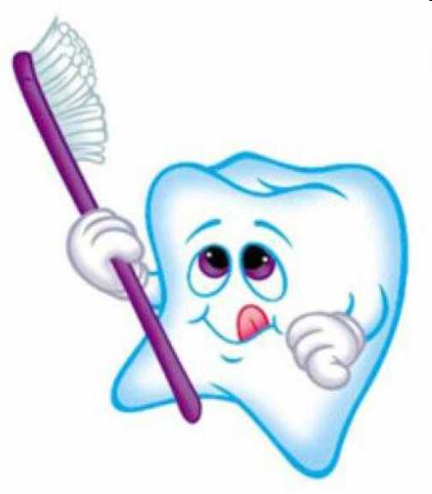
Питание
Сахар и другие рафинированные сладости зубы не любят, потому что после употребления крахмалов и сахаров в крови начинает циркулировать молочная кислота, разрушающая зубы изнутри.

Slide 15
Уход за зубами
Ежедневно утром и вечером чисти зубы (по 2-3 минуты)!
Ешь продукты, богатые кальцием (молоко, творог и пр.)
Не подвергай зубы чрезмерной нагрузке: не грызи зубами семечки и орехи, не перекусывай толстые прочные нитки!
Поласкай рот после еды!

Slide 16
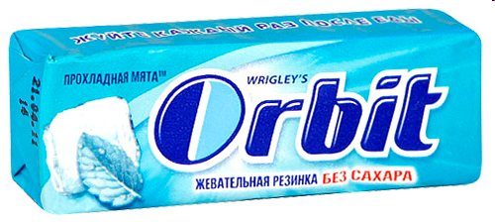
Хороший результат даёт применение жевательной резинки без сахара. Но при этом необходимо помнить, что жевательную резинку после еды можно жевать не более 10 минут.

Slide 17
Берегите зубы!!!
Спасибо за внимание!

